Slide 1
NÅDEMEDLEN – DEN HELIGE ANDES INSTRUMENT
OM ORDET, DOPET OCH NATTVARDEN (SAMT BIKTEN)

Slide 2
VARFÖR NÅDEMEDLEN?
GUD BLEV MÄNNISKA AV KÖTT OCH BLOD – OCKSÅ NÅDEMEDLEN SYNS, HÖRS OCH KÄNNS
ORDET
SAKRAMENTEN
DOPET
NATTVARDEN
(BIKTEN)
JESU BEFALLNING OCH LÖFTE
ORD + SYNLIGT ÄMNE = SAKRAMENT
FÖRVALTAS I REGEL AV PRÄSTER (och andra ordets tjänare)
FÖRENAR OSS MED JESUS OCH DEN FRÄLSNING SOM HAN BERETT

Slide 3
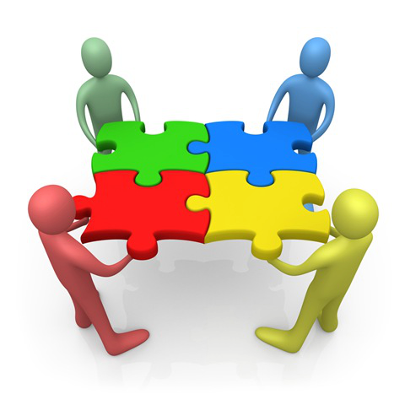
ÖVNING
Notes:
Vi slår upp i Bibeln, visa nästa blad!

Slide 4
VAD SÄGER BIBELN OM ORDET, DOPET, NATTVARDEN (OCH BIKTEN)?
Dopet:
1) Matteusevangeliet 28: 16 – 20
2) Markusevangeliet 16:16
3) Galaterbrevet 3: 26 – 28
4) Apostlagärningarna 2: 32 – 42
Nattvarden:
5) 1 Korintierbrevet 11:23 – 28
Bikten:
6) Johannesevangeliet 20: 21 - 23
7) Jakobs brev 5: 16
Bibelläsningen:
8) Johannesevangeliet 20: 30 - 31
Notes:
1-2) Förkunnelsen & dopet hör ihop; gäller alla folk & människor, dopets instiftelseord; VATTEN I DEN TREENIGES NAMN; 3) Dopets gåvor: syndernas förlåtelse, den helige Ande; stora som små ska döpas; 4) tron och dopet hör ihop: vi blir ett med Kristus (ta Romarbrevet 6:3 - 8 upp vid behov); 5) nattvarden som Kristi kropp och blod och gemenskapsmåltid; 6-7) Binde- och lösenycklarna går tillbaka till Kristus; avlösningen är målet; 8) Bibelläsningens syfte

Slide 5
DOPET OCH NATTVARDEN
DOPET
NATTVARDEN
ÄMNET: VATTEN
ENGÅNGSHÄNDELSE I BÖRJAN
FÖR ALLA: NYA FÖDELSENS BAD
OCH ETT LIVSLÅNGT FÖRBUND
GILTIGT OBEROENDE AV VATTENMÄNGDEN ELLER DEN DÖPTAS ÅLDER (Mark. 10:13-16)
ALLA KAN DÖPA I NÖDFALL
GUDS GÅVA OCH KALLELSE TILL ETT KRISTET LIV
ÄMNEN: BRÖD OCH VIN
FIRAS OFTA OCH REGELBUNDET
FÖR DE DÖPTA (OCH TROENDE): RESEKOSTEN
DET VÄLSIGNADE BRÖDET ÄR KRISTI KROPP OCH DET VÄLSIGNADE VINET ÄR KRISTI BLOD
FÖRVALTAS AV EN PRÄST I MÄSSAN, I UNDANTAGSFALL VID SJUKBESÖK MM.
GUDS GÅVA SOM STÄRKER TRON OCH GER ETT VITTNESBÖRD
Notes:
Marko brukar ofta leka hänggubben med konfirmanderna: Sockentyget: S_ _ _ _ _ T _ _ _ _ T och har undervisningdiskussion om nattvarden & plockar fram. De flesta har också varit med på dop.
Dopet kan också genomgås med hjälp av utfrågning: vad behöver vi för att döpa någon

Slide 6
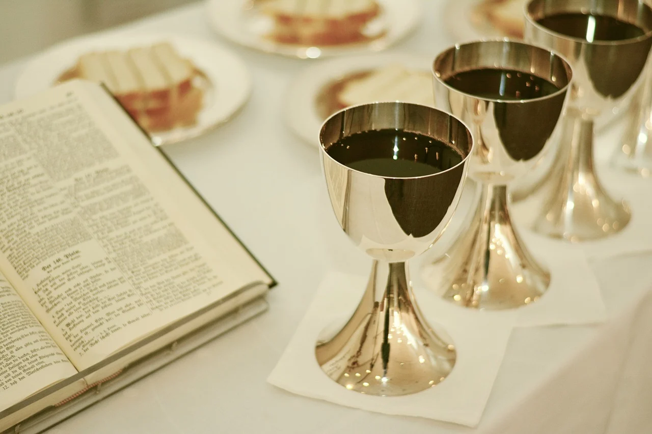

Slide 7
BIKTEN
BIKTEN HAR TVÅ DELAR: BEKÄNNELSE OCH AVLÖSNING
VI BEKÄNNER VÅR(A) SYND(ER) OCH FÅR HÖRA FÖRLÅTELSENS ORD FÖR JESU SKULL
”Jag ska ge dig himmelrikets nycklar. Allt som du binder påj jorden ska vara bundet i himlen och allt som du löser på jorden ska vara löst i himlen.” Jesus till Petrus i Matt. 16:19
”Omvändelse och syndernas förlåtelse ska förkunnas i hans namn för alla folk” Jesus om sig själv till lärjungarna i Lukas 24:47
PRÄSTEN HAR ABSOLUT TYSTNADSPLIKT ANGÅENDE SÅDANT SOM MAN HAR FÅTT HÖRA I BIKTEN
ETT SÄTT ATT MOTVERKA SYNDEN SOM TRIVS I DET FÖRDOLDA
Notes:
Tro alla synder förlåtna i Jesu namn och blod till frid, frihet och glädje – i Faderns och Sonens och den helige Andes namn betyder detsamma

Slide 8
